Slide 1
ĐỒ ÁN MÔN HỌC PHÂN TÍCH VÀ THIẾT KẾ HỆ THỐNG
Nhóm 4
Nguyễn Minh Nghĩa - 20204594
Trần Viết An - 20200008
Trần Thanh Hiền - 20204744
Nguyễn Hữu Duy - 20200113

Slide 2
CẤU TRÚC BÀI THUYẾT TRÌNH
Mô tả đề tài
Đặc tả yêu cầu bài toán
Phân tích thiết kế bài toán

Slide 3
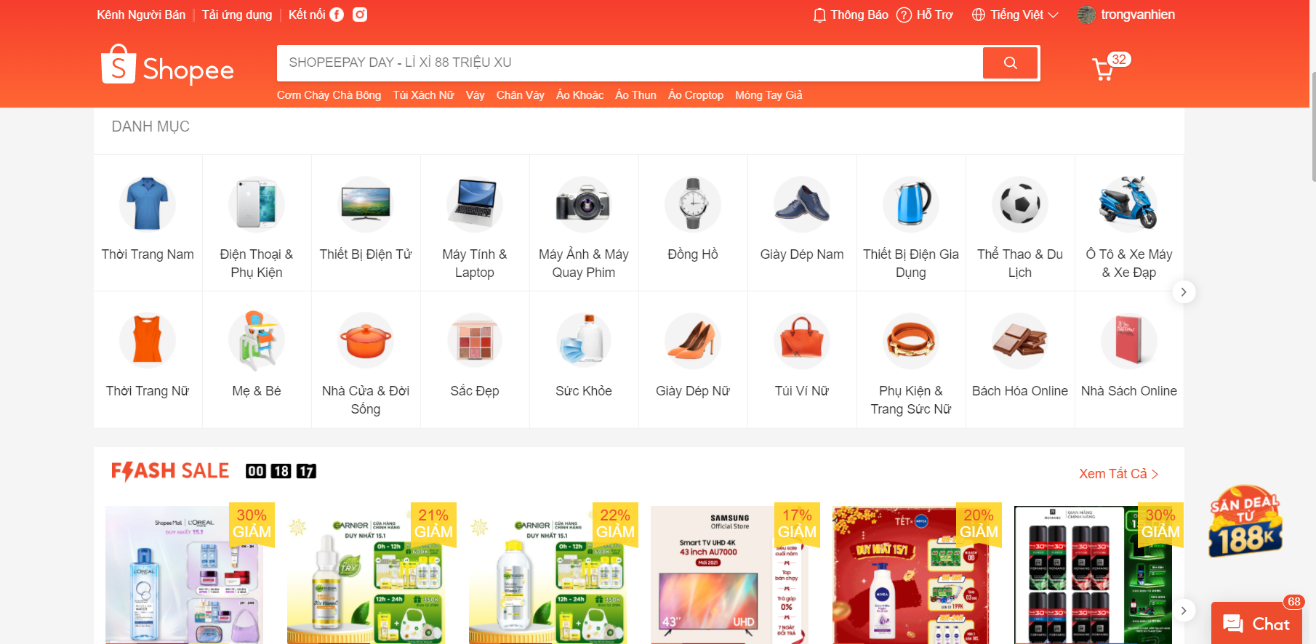
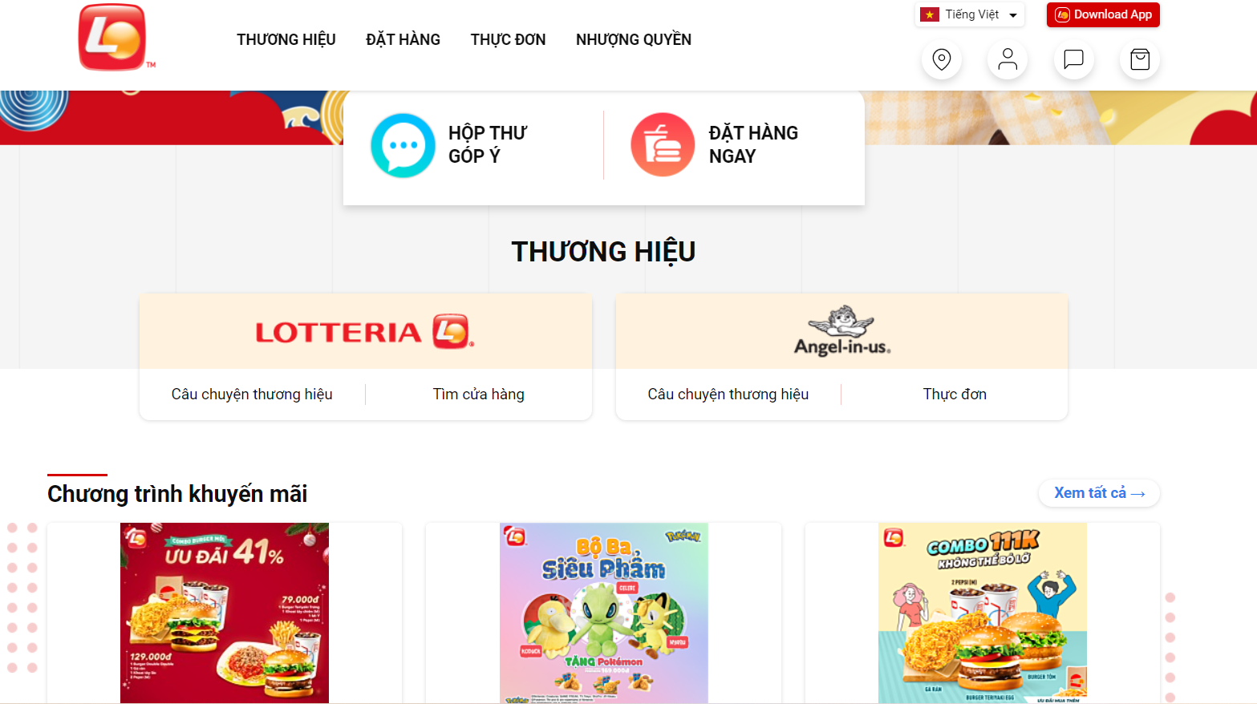
OUR COMPANY
ĐẶT VẤN ĐỀ
Nhu cầu và hình thức mua hàng luôn thay đổi để tiết kiệm thời gian di chuyển, xóa nhòa khoảng cách địa lý giữa những người bán và người mua, giúp người mua dễ dàng mua hàng và thanh toán, người bán dễ dàng tương tác với người mua.
Hệ thống hỗ trợ đặt hàng trực tuyến là một môi trường cần thiết để việc kinh doanh bán hàng được hiệu quả.

Slide 4
MÔ TẢ BÀI TOÁN
Cửa hàng trà sữa xây dựng một ứng dụng cho phép đặt hàng trực tuyến
Giúp người mua có thể dễ dàng tìm và đặt hàng với thao tác nhanh, gọn qua hình thức trực tuyến.
Giúp cửa hàng dễ dàng quản lý bán hàng và tiếp cận với các đối tượng khách hàng sử dụng Internet.
Xây dựng trang web với giao diện dễ dàng truy cập, tiện dụng với người bán, người mua và người sử dụng hệ thống.

Slide 5
TÁC NHÂN VÀ CHỨC NĂNG
Người bán hàng: Cung cấp thông tin về mặt hàng trên hệ thống (kích cỡ, loại trà, giá tiền, các loại topping…), xử lý đơn hàng và giao dịch thanh toán.
Người dùng: có thể đăng nhập, đăng xuất, lấy lại mật khẩu, được vào xem danh mục sản phẩm của cửa hàng đặt mua sản phẩm, quản lý giỏ hàng, xem đơn hàng, thanh toán.
Khách: Có quyền đăng ký , xem thông tin sản phẩm, tìm kiếm sản phẩm.
Người giao hàng: Vận chuyển đơn hàng, cung cấp thông tin về tình trạng đơn hàng, theo dõi thông tin đơn hàng.
Quản lí: có thể quản lí các đơn hàng (cập nhật, xem danh sách,…), thống kê đơn hàng, tạo báo cáo, gửi thông báo.

Slide 6
ĐẶC TẢ YÊU CẦU BÀI TOÁN

Slide 7
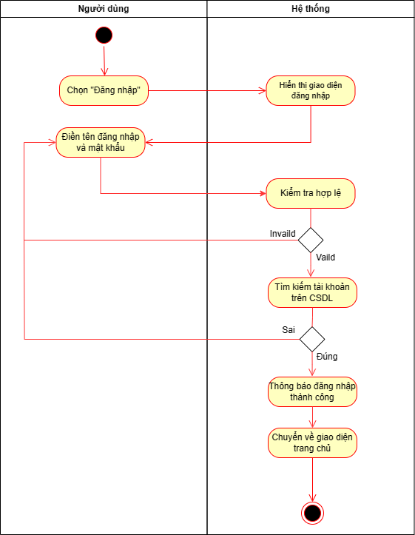
Sơ đồ hoạt động nghiệp vụ “Đăng nhập”

Slide 8
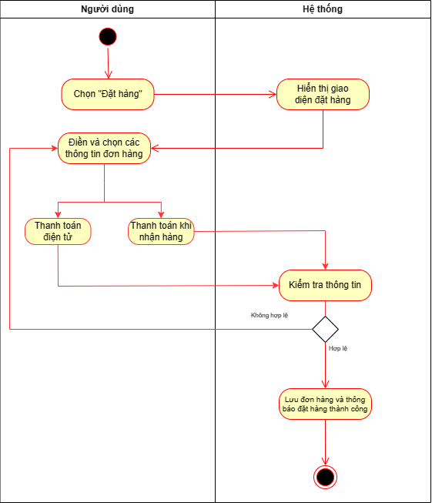
Sơ đồ hoạt động nghiệp vụ “Đặt hàng”

Slide 9
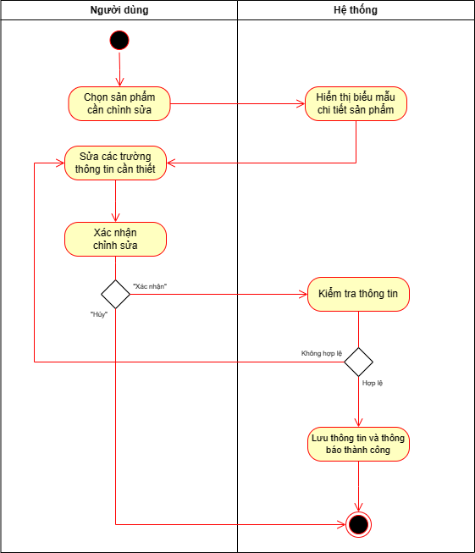
Sơ đồ hoạt động nghiệp vụ “Chỉnh sửa giỏ hàng”

Slide 10
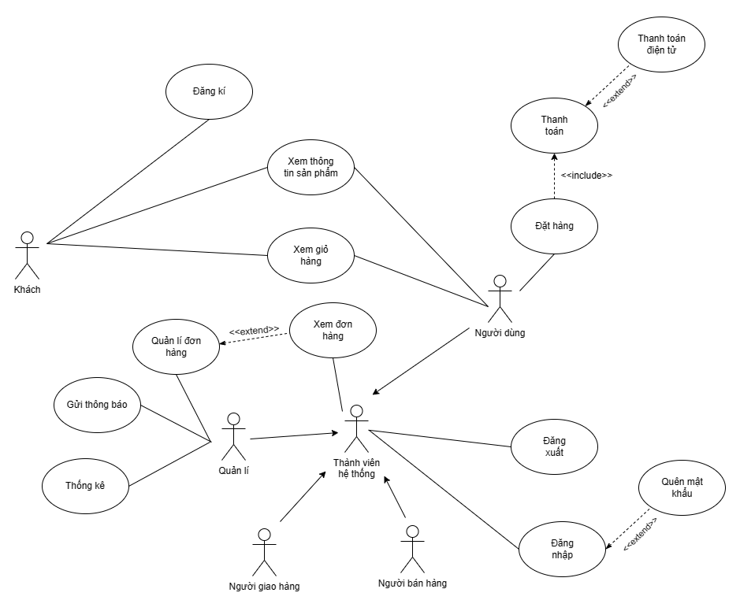
BIỂU ĐỒ USE CASE TỔNG QUAN HỆ THỐNG
Khách có các chức năng đăng ký và xem sản phẩm
Người dùng có các chức năng của thành viên hệ thống, xem sản phẩm, đặt hàng và thanh toán
Người bán hàng và người giao hàng có các chức năng của thành viên hệ thống như đăng nhập, xem đơn hàng,…
Quản lí có chức năng quản lí đơn hàng, thống kê, gửi thông báo

Slide 11
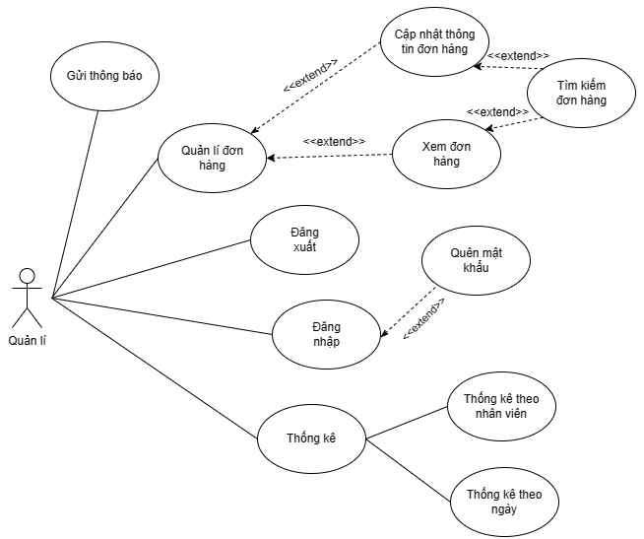
Biểu đồ ca sử dụng phân rã “Quản lí”

Slide 12
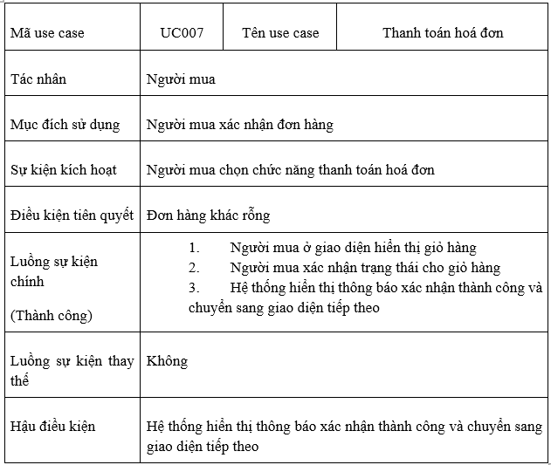
Đặc tả use case “Thanh toán hóa đơn”

Slide 13
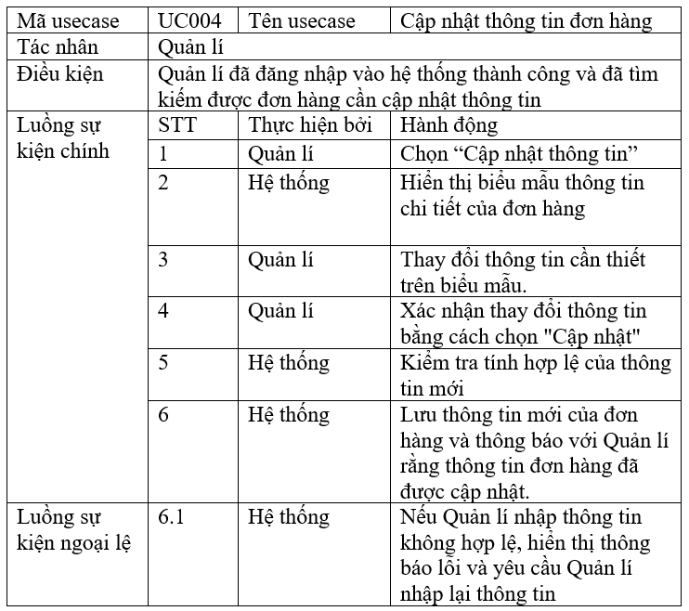
Đặc tả use case “Cập nhật thông tin đơn hàng”

Slide 14
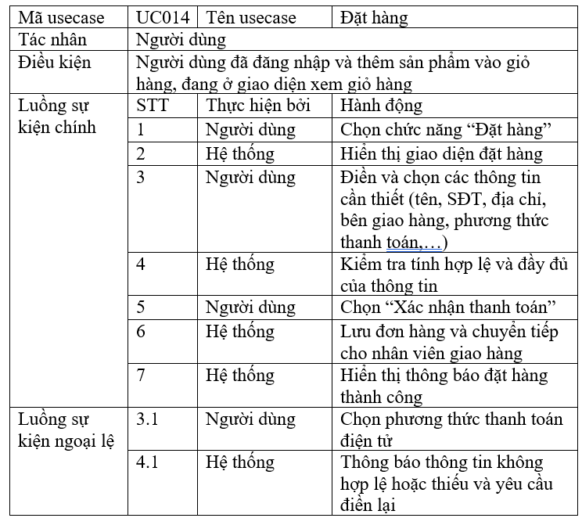
Đặc tả use case “Đặt hàng”

Slide 15
PHÂN TÍCH THIẾT KẾ BÀI TOÁN

Slide 16
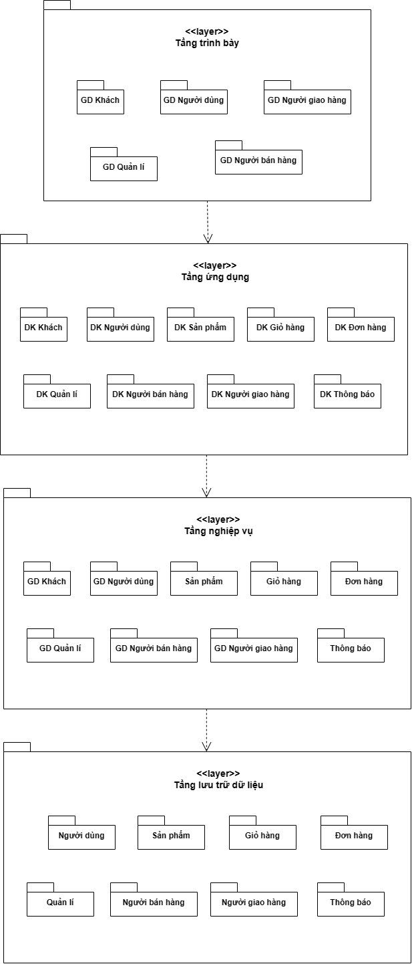
KIẾN TRÚC TỔNG THỂ CỦA HỆ THỐNG

Slide 17
Tầng trình bày
GD Người dùng
Đăng nhập
Đăng xuất
Quên mật khẩu
Tìm kiếm sản phẩm
Xem đơn hàng
Quản lý giỏ hàng
Xem chi tiết sản phẩm
Đặt hàng
Thanh toán
GD Khách
Đăng ký
Xem thông tin sản phẩm
Tìm kiếm sản phẩm
GD Người bán hàng và GD Người giao hàng
Quản lý đơn hang
Đăng nhập
GD Quản lí
Quản lý danh sách đơn hàng
Gửi thông báo
Thống kê đơn hàng

Slide 18
Tầng ứng dụng
DK Khách
DK Người dùng
DK Người bán hàng
DK Quản lí
DK Người giao hàng
DK Sản phẩm
DK Giỏ hàng
DK Đơn hàng
DK Thông báo

Slide 19
Tầng nghiệp vụ
Khách
Đăng ký
Xem thông tin sản phẩm
Tìm kiếm sản phẩm
Giỏ hàng
Xem giỏ hàng
Chỉnh sửa giỏ hàng
Người dùng
Quản lý giỏ hàng
Đặt hàng
Thanh toán
Đơn hàng
Xem đơn hàng
Xem danh sách đơn hàng
Tìm kiếm đơn hàng
Cập nhật đơn hàng
Người bán hàng và Người giao hàng
Quản lý đơn hàng
Quản lí
Quản lý danh sách đơn hàng
Gửi thông báo
Thống kê đơn hàng
Sản phẩm
Xem thông tin sản phẩm
Tìm kiếm sản phẩm

Slide 20
Tầng lưu trữ dữ liệu
Người dùng:
Thông tin cá nhân
Giỏ hàng
Đơn hàng
Sản phẩm:
Thông tin sản phẩm
Đánh giá
Quản trị viên:
Thông tin cá nhân
Giỏ hàng:
- Thông tin giỏ hàng
Người bán hàng, Người giao hàng :
Thông tin cá nhân
Đơn hàng

Slide 21
THIẾT KẾ CHI TIẾT LỚP

Slide 22
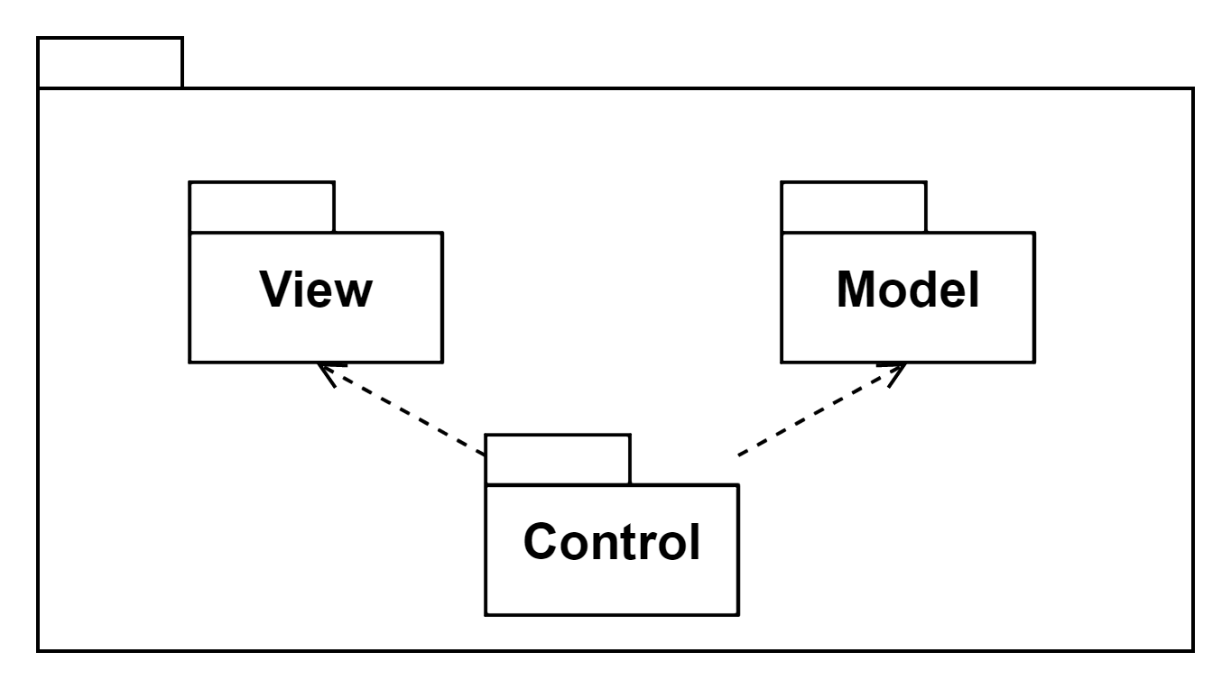
SƠ ĐỒ GÓI

Slide 23
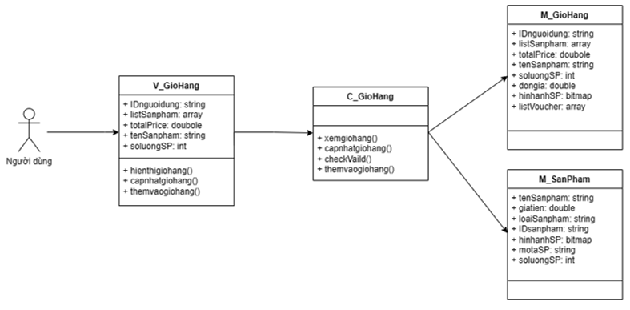
Biểu đồ lớp ca sử dụng “Chỉnh sửa giỏ hàng”

Slide 24
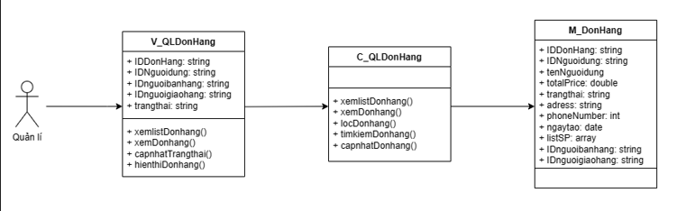
Biểu đồ lớp ca sử dụng “Quản lí đơn hàng”

Slide 25
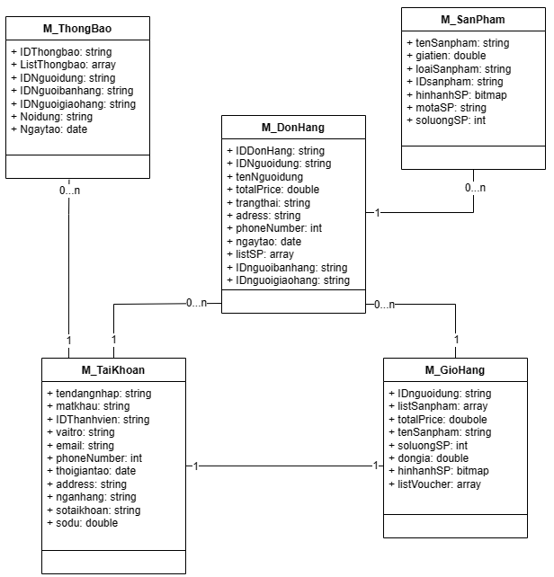
Sơ đồ tổng quan gói model

Slide 26
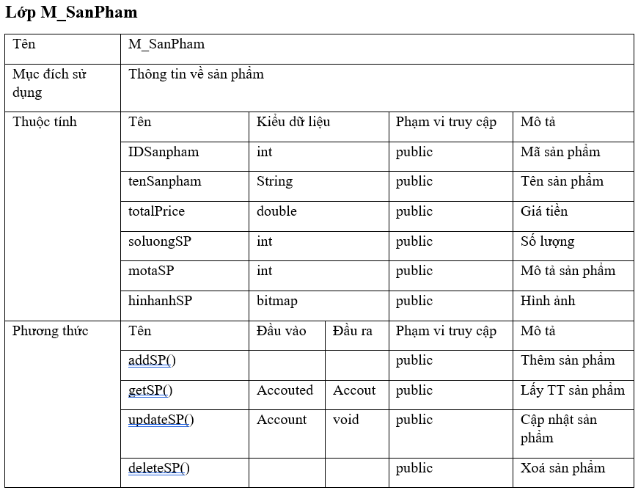
Đặc tả lớp M_SanPham

Slide 27
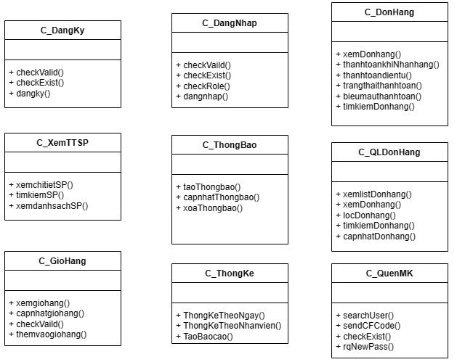
Sơ đồ tổng quan gói Control

Slide 28
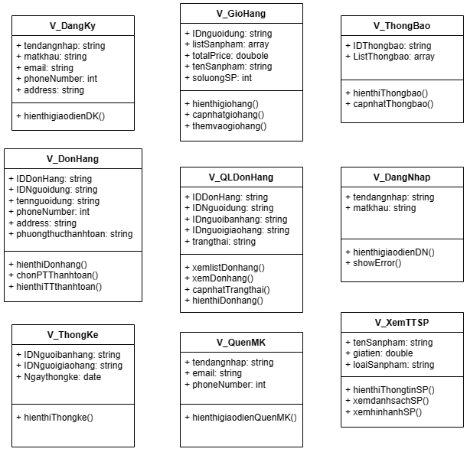
Sơ đồ tổng quan của gói View

Slide 29
THIẾT KẾ CƠ SỞ DỮ LIỆU

Slide 30
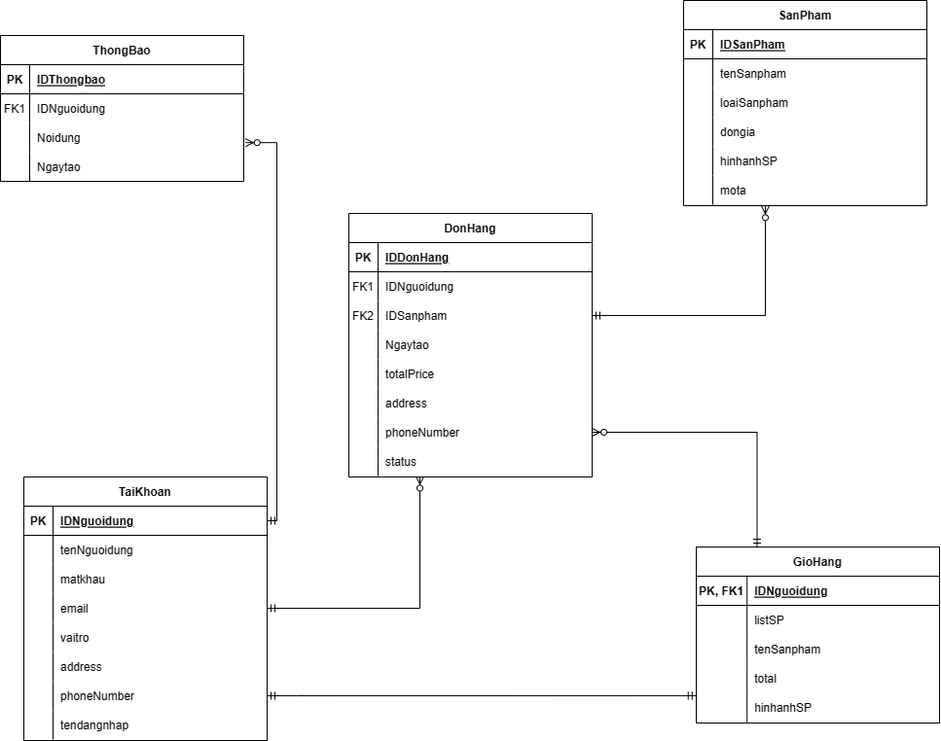
Sơ đồ quan hệ bảng dữ liệu

Slide 31
THIẾT KẾ GIAO DIỆN

Slide 32
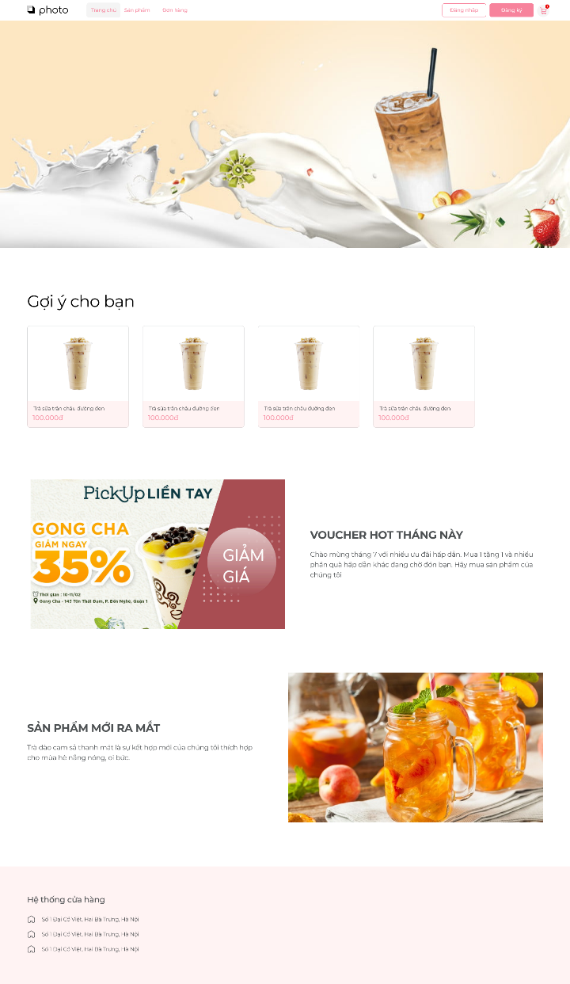
- Giao diện trang chủ:

Slide 33
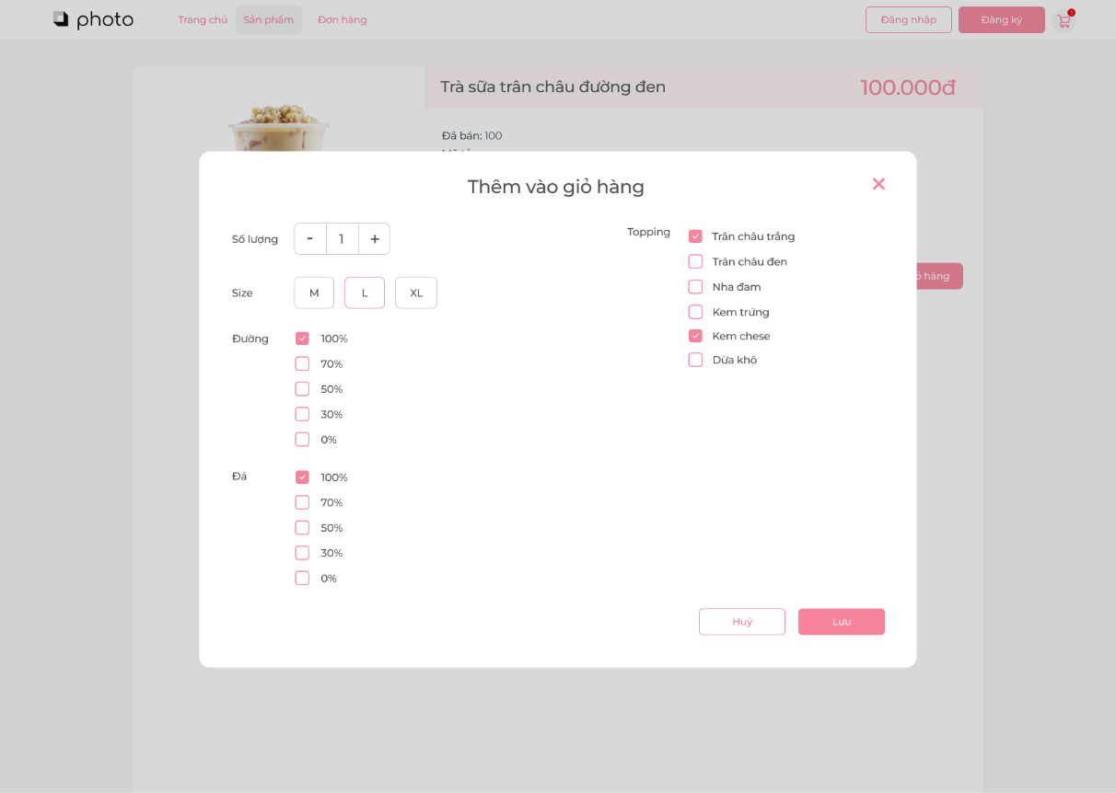
Giao diện thêm vào giỏ hàng:

Slide 34
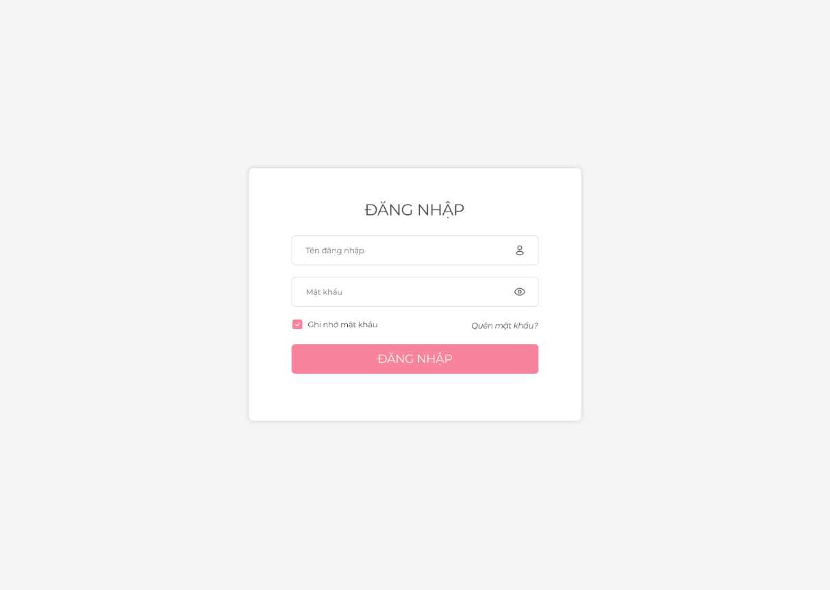
- Giao diện đăng nhập:

Slide 35
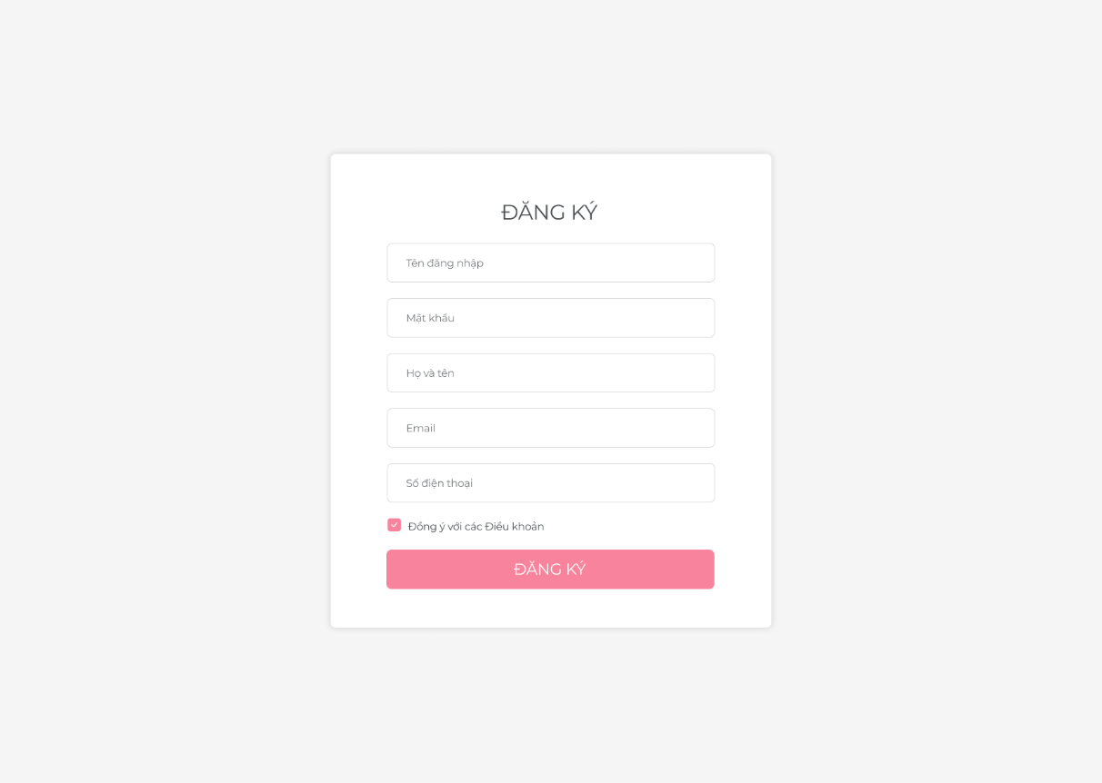
- Giao diện đăng ký:

Slide 36
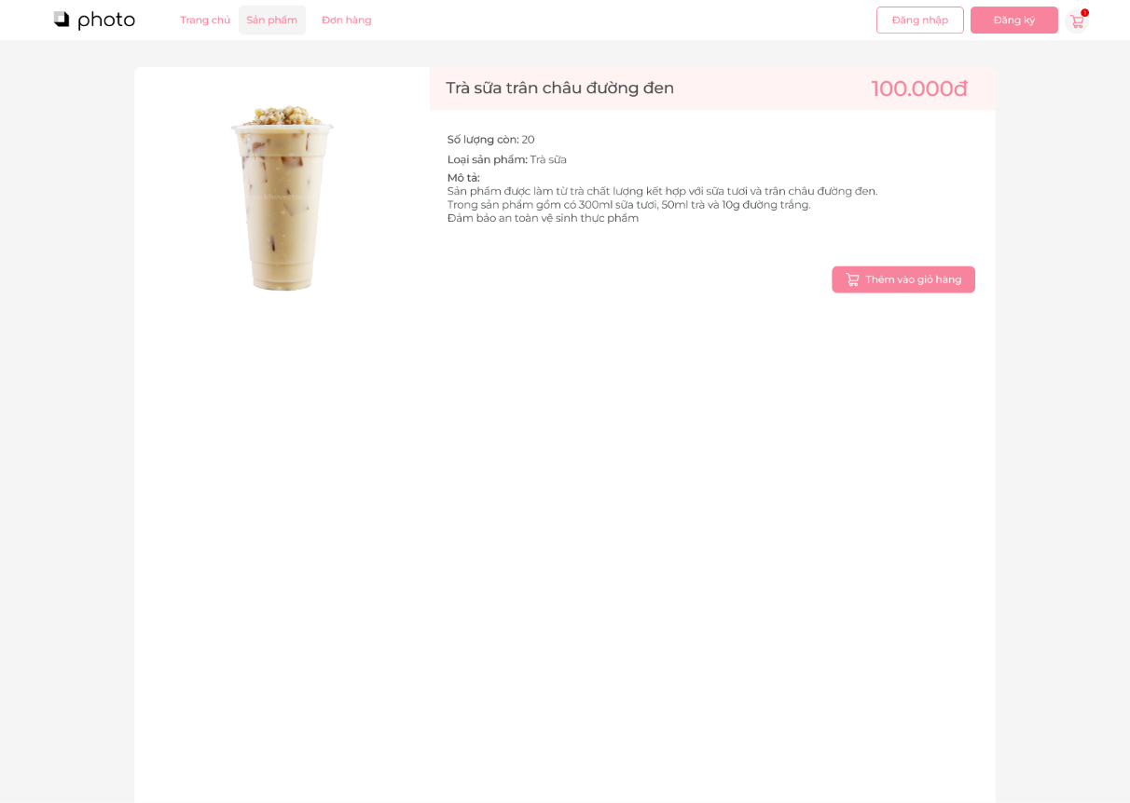
- Giao diện xem thông tin sản phẩm:

Slide 37
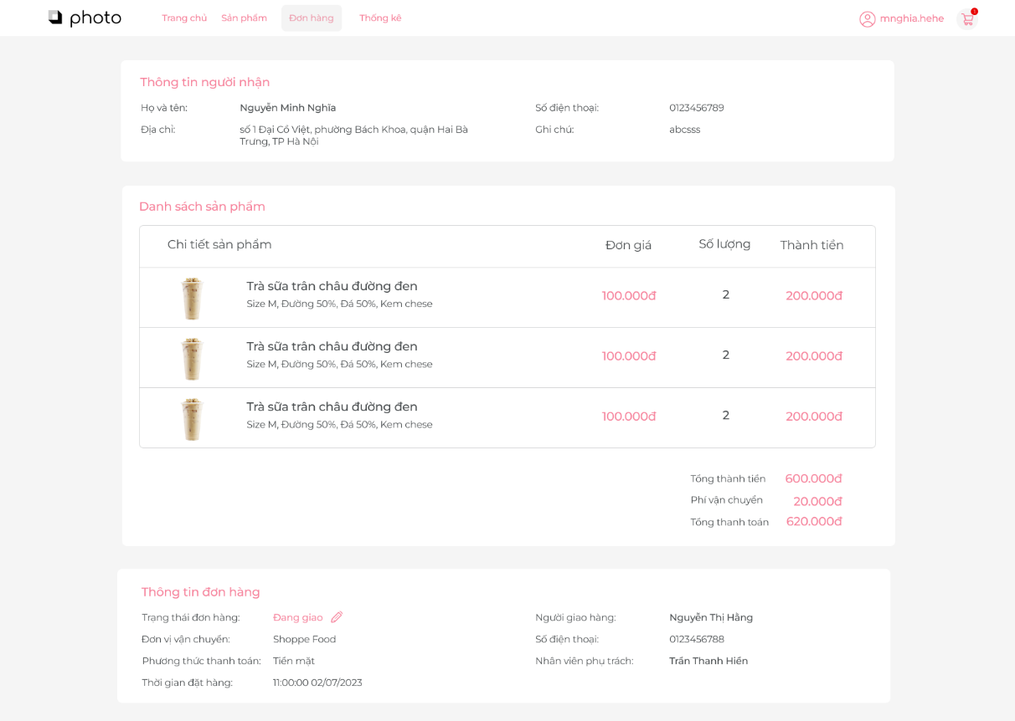
- Giao diện xem đơn hàng:

Slide 38
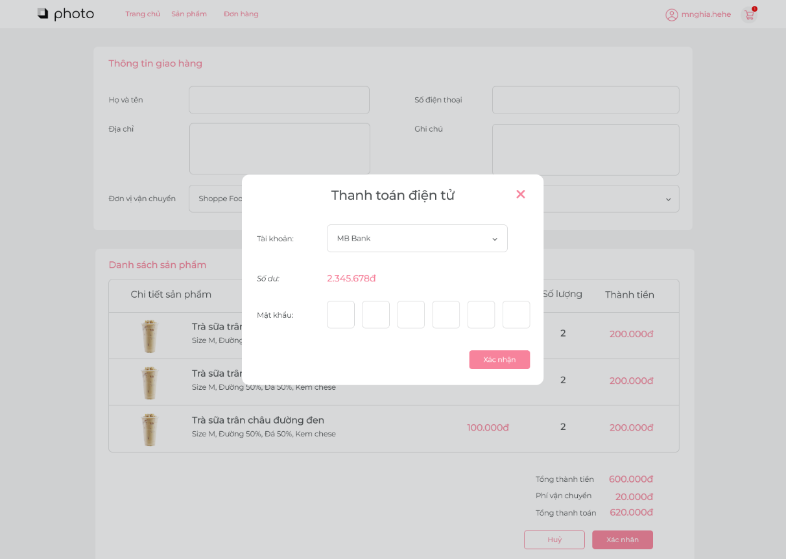
- Giao diện thanh toán điện tử:

Slide 39
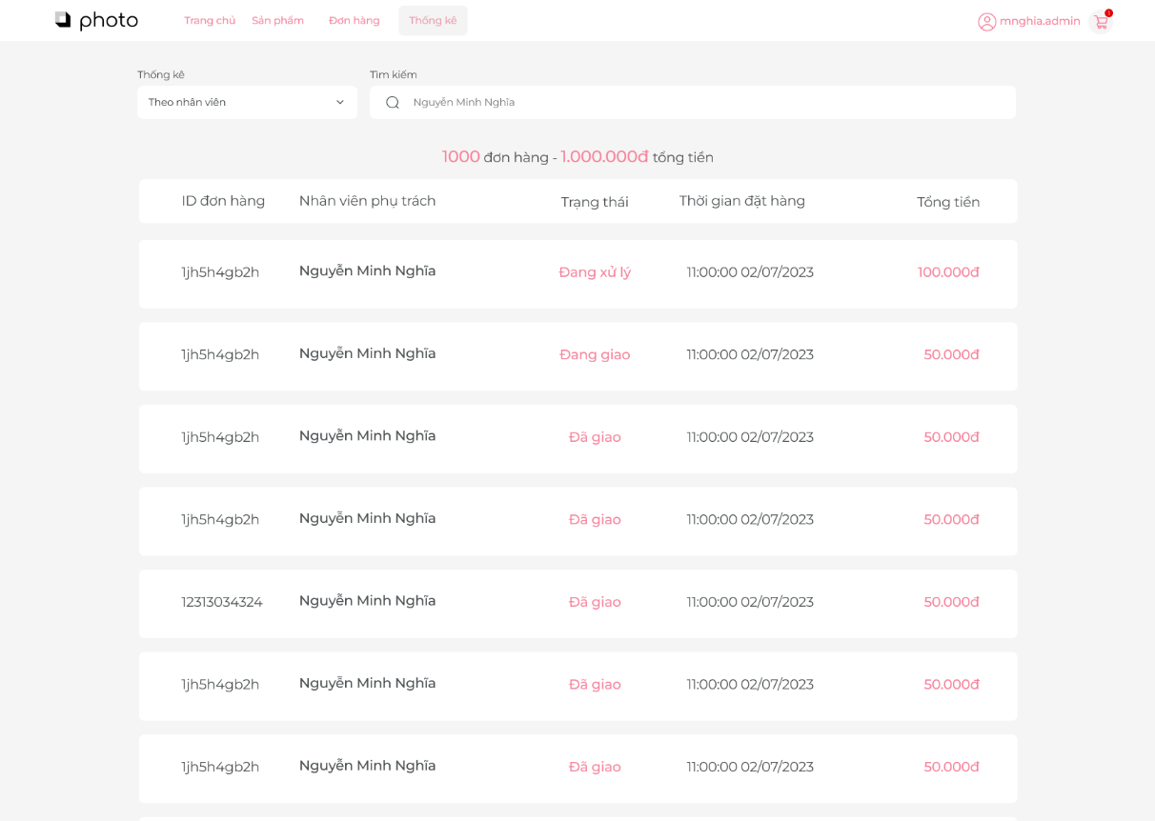
- Giao diện thống kê đơn hàng theo nhân viên:

Slide 40


